Slide 1
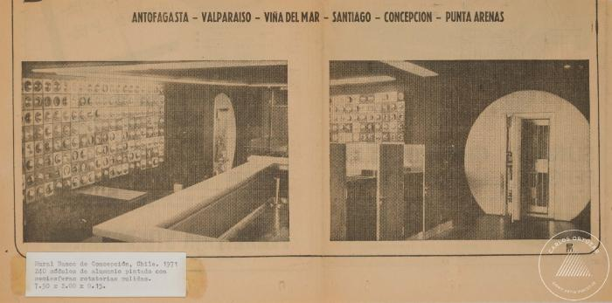
Recorte de prensa de Mural Banco de Concepción (5-10001)

Slide 2
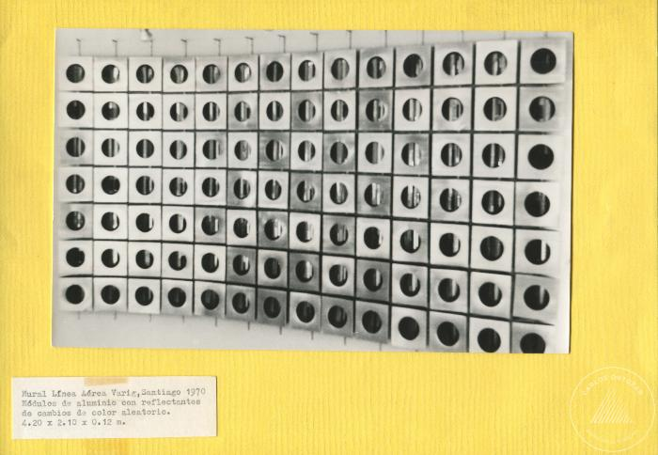
Vista diagonal del Mural línea Aérea Varig. Santiago. 1970. (6-10009)

Slide 3
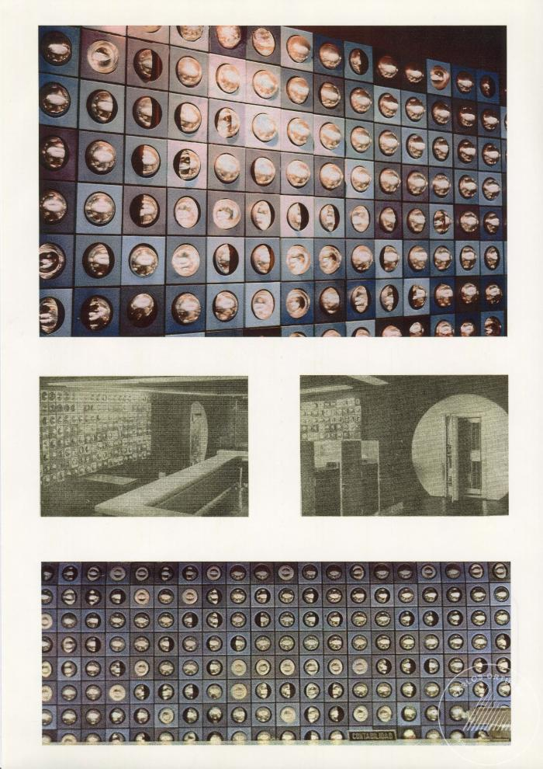
Vistas del mural del Banco de Concepción (6-10010)

Slide 4
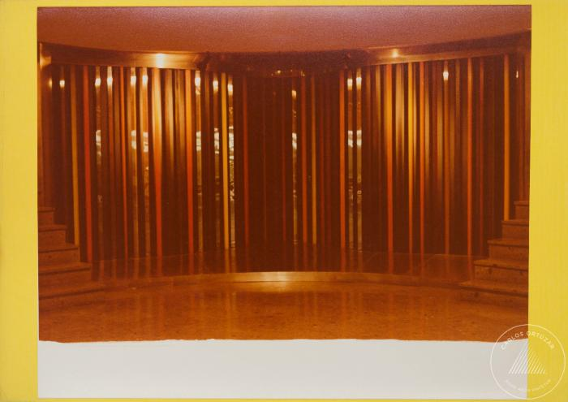
Vista frontal de la escultura "Santiago Centro Building Sculpture" (6-10017)

Slide 5
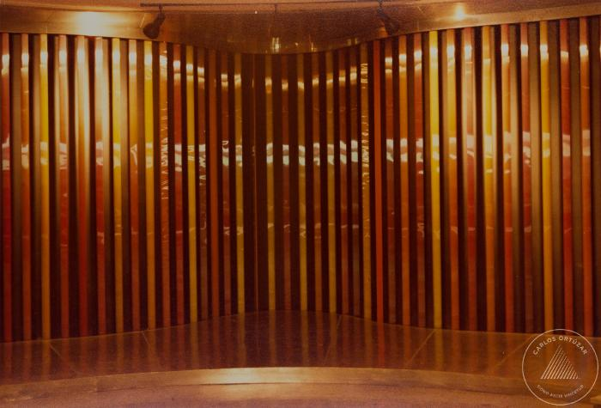
Vista frontal de la escultura "Santiago Centro Building Sculpture" (Primer plano) (6-10018)

